Slide 1
SENDMAIL
ERIKA INFANTE
Andrés largo
Jorge Morales

Slide 2
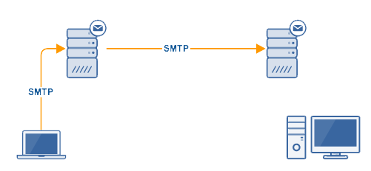
SMTP
(Simple Mail Transfer Protocol)
Permite enviar correos

Slide 3
Funcionamiento
Usa conexión TCP
Puerto 25 (587/2525/465/125)
Modelo petición/respuesta en ASCII de 7 bits

Slide 4
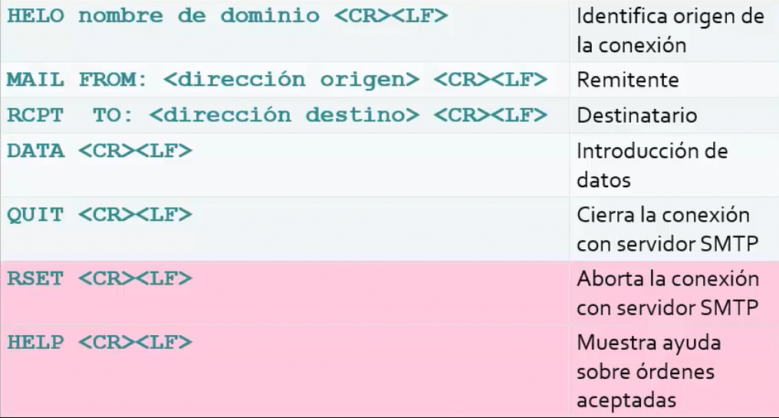
Órdenes

Slide 5

Respuestas
Tres dígitos + Espacio + información adicional
Comunican al cliente y el servidor para que se pueda conocer el estado de ambos

Slide 6
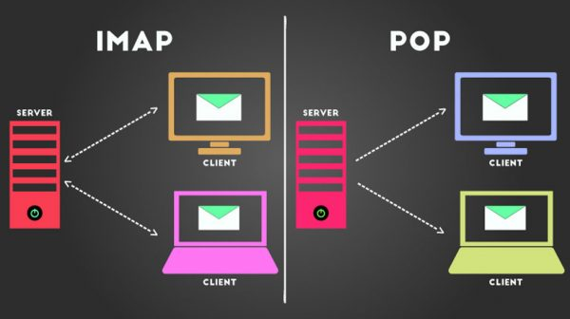
Protocolos IMAP y POP3

Slide 7




STMP PARA APLICATIVOS

